Slide 1
Проект по театрализованной деятельности
в старше подготовительной группе
«Театр детям»
Воспитатель:
первой категории Н.Е. Смородкина.
Победовский детский сад

Slide 2
Актуальность: Самым популярным и увлекательным направлением в дошкольном воспитании является театрализованная деятельность. С точки зрения педагогической привлекательности можно говорить об универсальности, игровой природе и социальной направленности.

Slide 3
Цель проекта
Формирование у детей и родителей интереса к театру и совместной театрализованной деятельности; пополнение театра инвентарём и реквизитами с помощью родителей (костюмы, маски, ширма и тд); обогащение развивающей среды.

Slide 4
Задачи проекта
Создать условия для развития творческой активности детей в театрализованной деятельности (поощрять исполнительское творчество, развивать способность, свободно и раскрепощено держаться при выступлении, побуждать к импровизации средствами мимики, выразительных движений, интонации и т.д.).
Приобщать детей к театральной культуре (знакомить с устройством театра, театральными жанрами, с разными видами кукольных театров).
Обеспечить условия для взаимосвязи театрализованной с другими видами деятельности в едином педагогическом процессе (музыкальные занятия, физкультурные досуги, экскурсии , утренники и т.д.).
Создать условия для совместной театрализованной деятельности детей и взрослых (постановка совместных спектаклей с участием детей, родителей, сотрудников, организация выступления детей старших групп перед младшими).
Способствовать самореализации каждого ребенка и созданию благоприятного микроклимата, уважения к личности маленького человека

Slide 5
реализация проекта Театр детям!

Slide 6
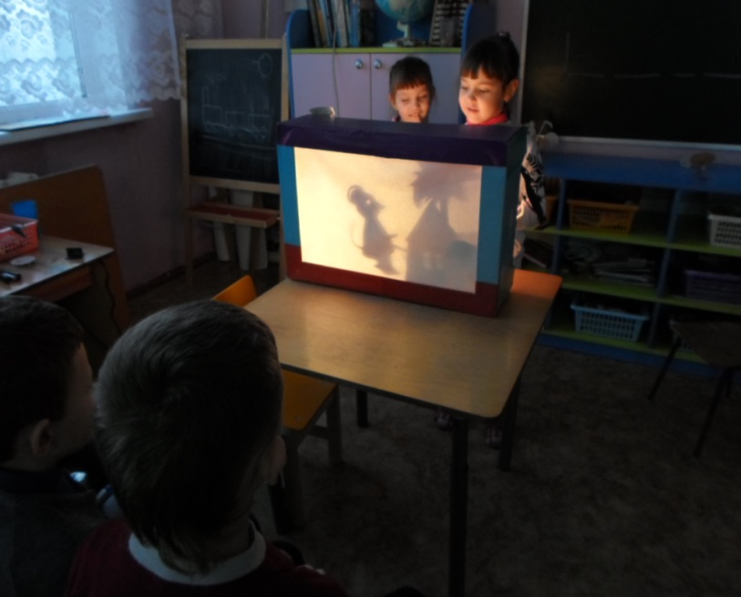
Театр теней
Вырезаем фигуры из бумаги
Готовые фигурки

Slide 7
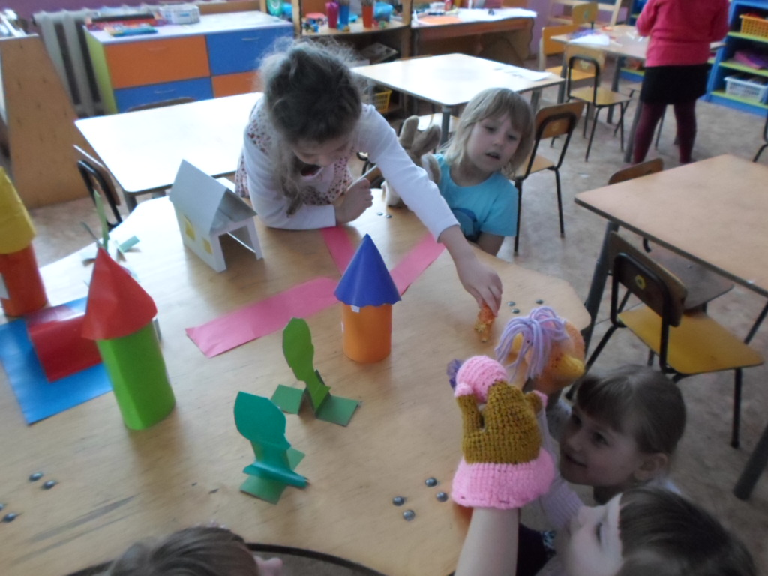
Создания конусных кукол.

Slide 8
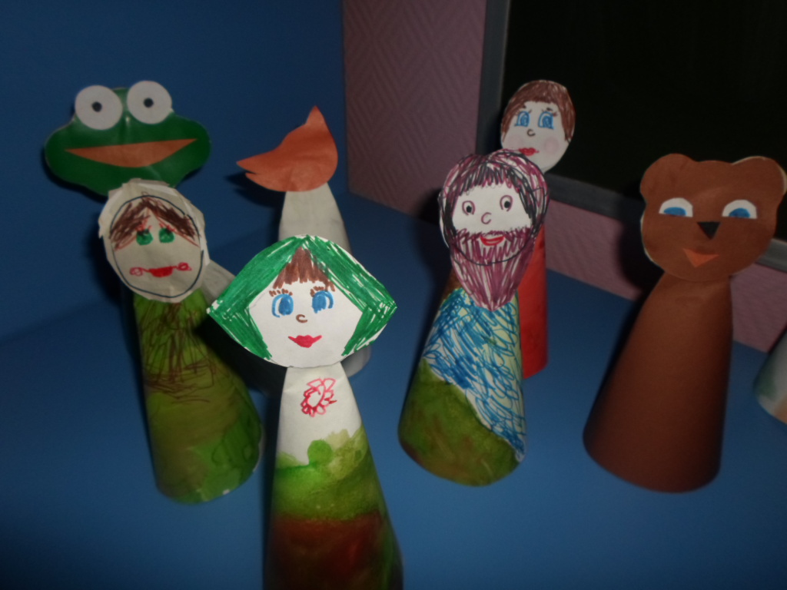

Slide 9
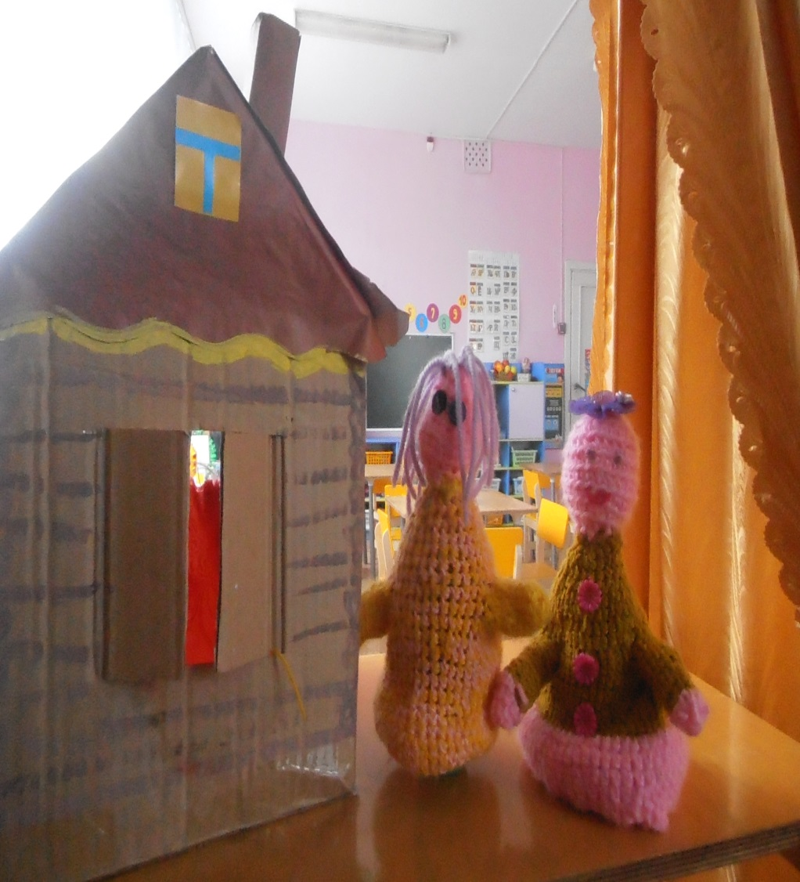
ВЯЗАНЫЕ КУКЛЫ

